Slide 1



2025
AI 编程课交流会
欢迎加入我们的「AI × 教育 × 编程」探索之旅！
- 一起见证孩子们通过AI创造无限可能
Notes:
2025欢迎加入我们的「AI × 教育 × 编程」探索之旅！- 一起见证孩子们通过AI创造无限可能AI 编程课交流会

Slide 2
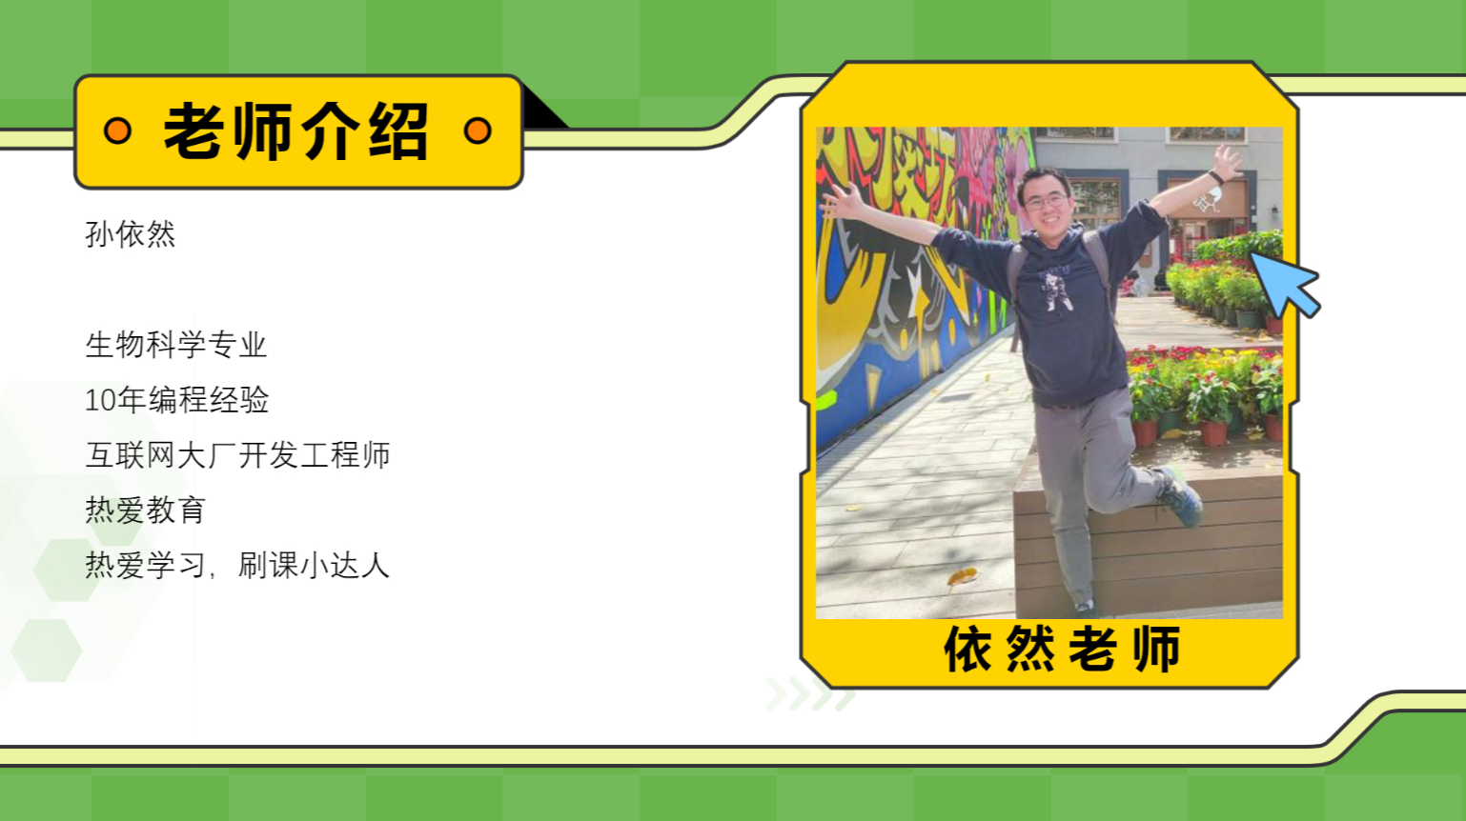
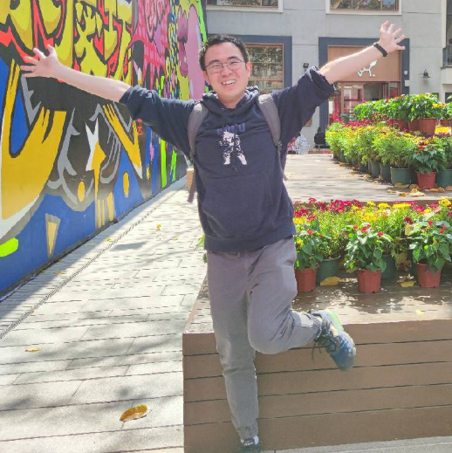
孙依然
主讲老师、课程教研。 成长构建师。
Notes:
孙依然主讲老师、课程教研。 团队成长构建师。蓝天维教育心理学背景。 市场招生及用户沟通。

Slide 3
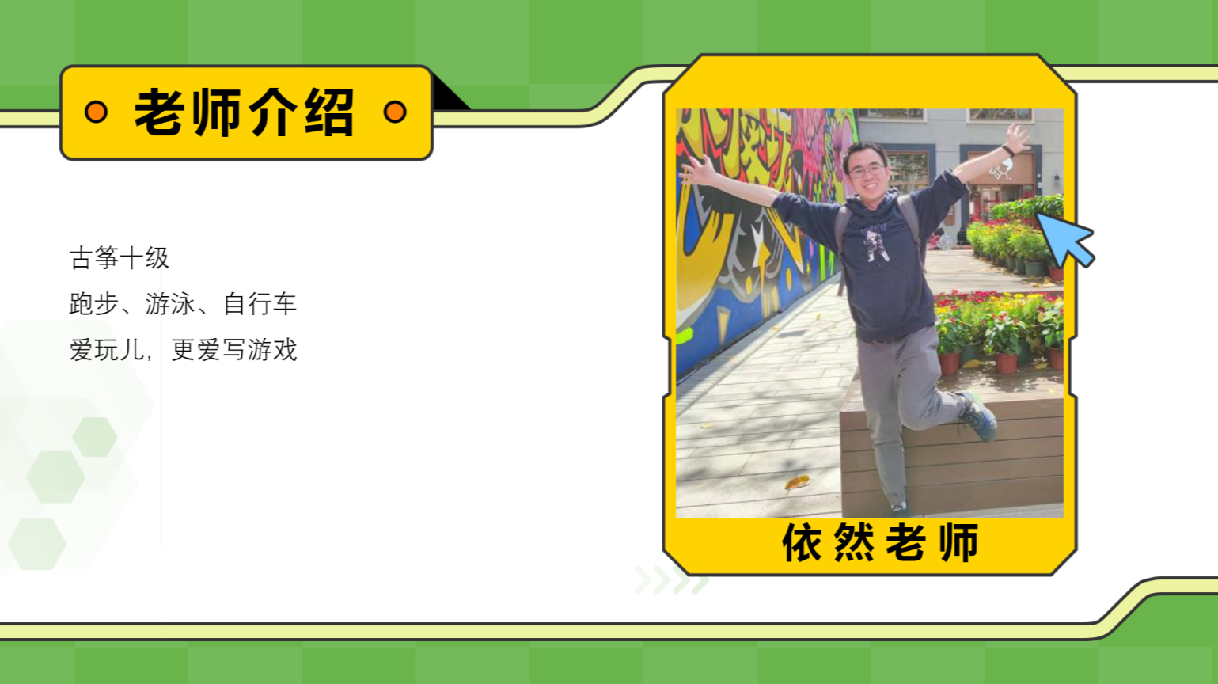
Notes:
孙依然主讲老师、课程教研。 团队成长构建师。蓝天维教育心理学背景。 市场招生及用户沟通。

Slide 4
今天分享的主题结构
背景与需求分析
AI 编程课程整体设计方案
背景与需求分析
AI 编程课程整体设计方案。
Notes:
背景与需求分析（以 Ethan 为例）背景与需求分析（以 Ethan 为例）今天分享的主题结构AI 编程课程整体设计方案。AI 编程课程整体设计方案团队业务情况及未来规划。团队业务情况及未来规划

Slide 5
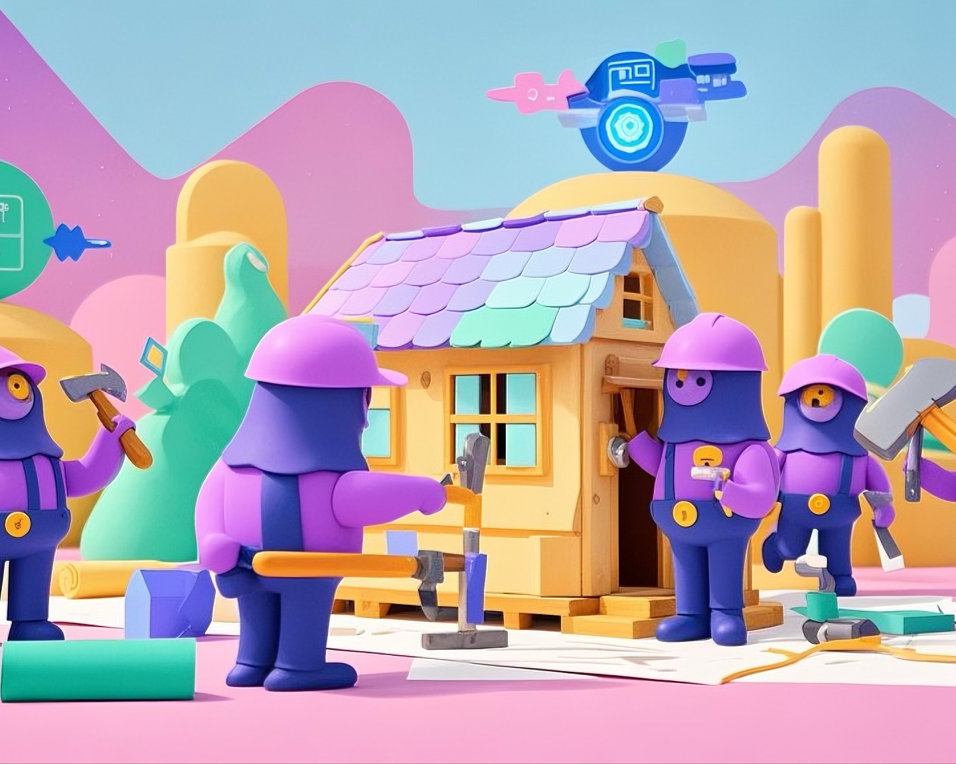
新时代的学习者画像
⚡️活力充沛、兴趣点广泛
🎯 能为自己设定目标，并坚持完成创作
🎮 喜欢趣味性强、游戏化的学习体验
🎨 对艺术设计和个人品味有敏锐感知
Notes:
⚡️活力充沛、兴趣点广泛 Ethan 的学习者画像🎯 能为自己设定目标，并坚持完成创作🎮 喜欢趣味性强、游戏化的学习体验🎨 对艺术设计和个人品味有敏锐感知

Slide 6
学生面临的挑战
标准化课程难以适配个人特点，创造力无法完全发挥。
常规内容枯燥乏味，无法持续激发兴趣。
没有清晰的阶段性成果，学习动力不足。
Notes:
标准化课程难以适配个人特点，创造力无法完全发挥。学生面临的挑战常规内容枯燥乏味，无法持续激发兴趣。没有清晰的阶段性成果，学习动力不足。

Slide 7


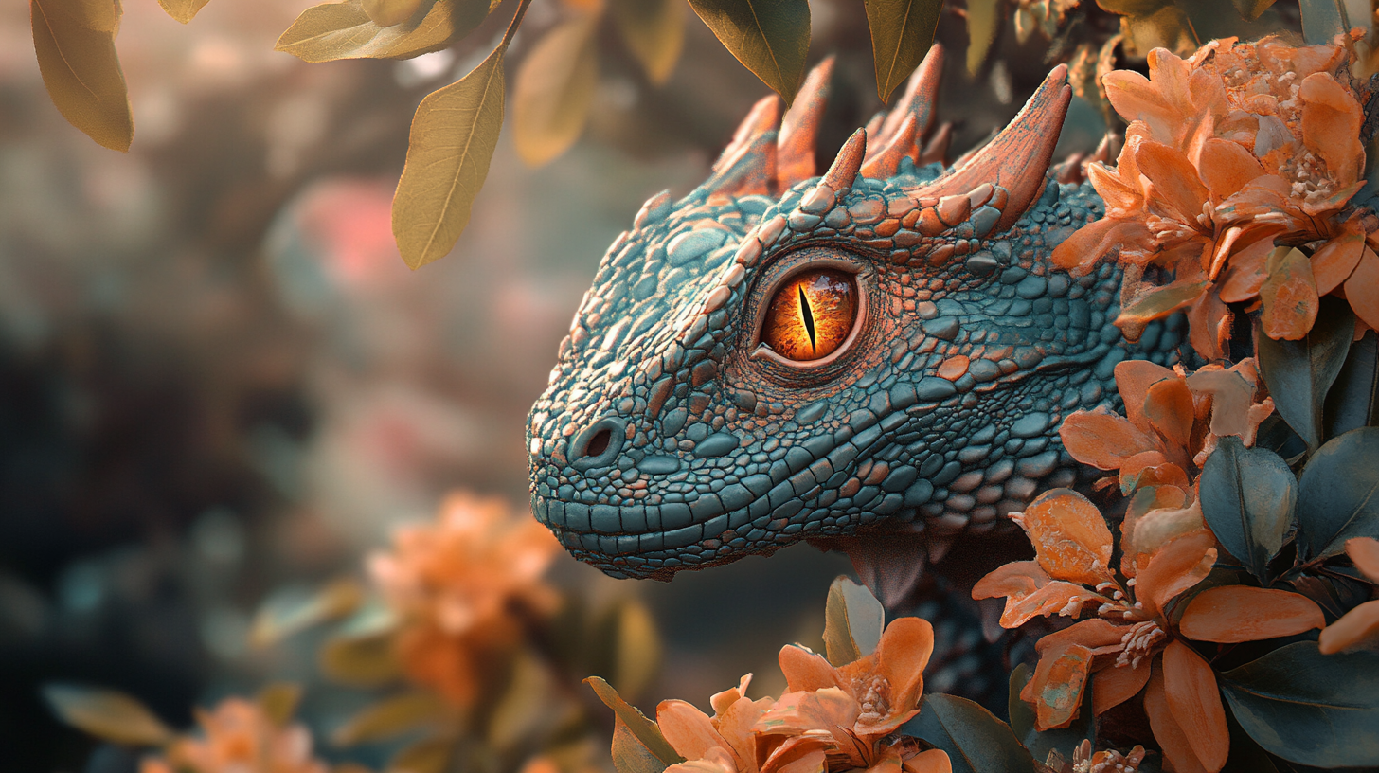
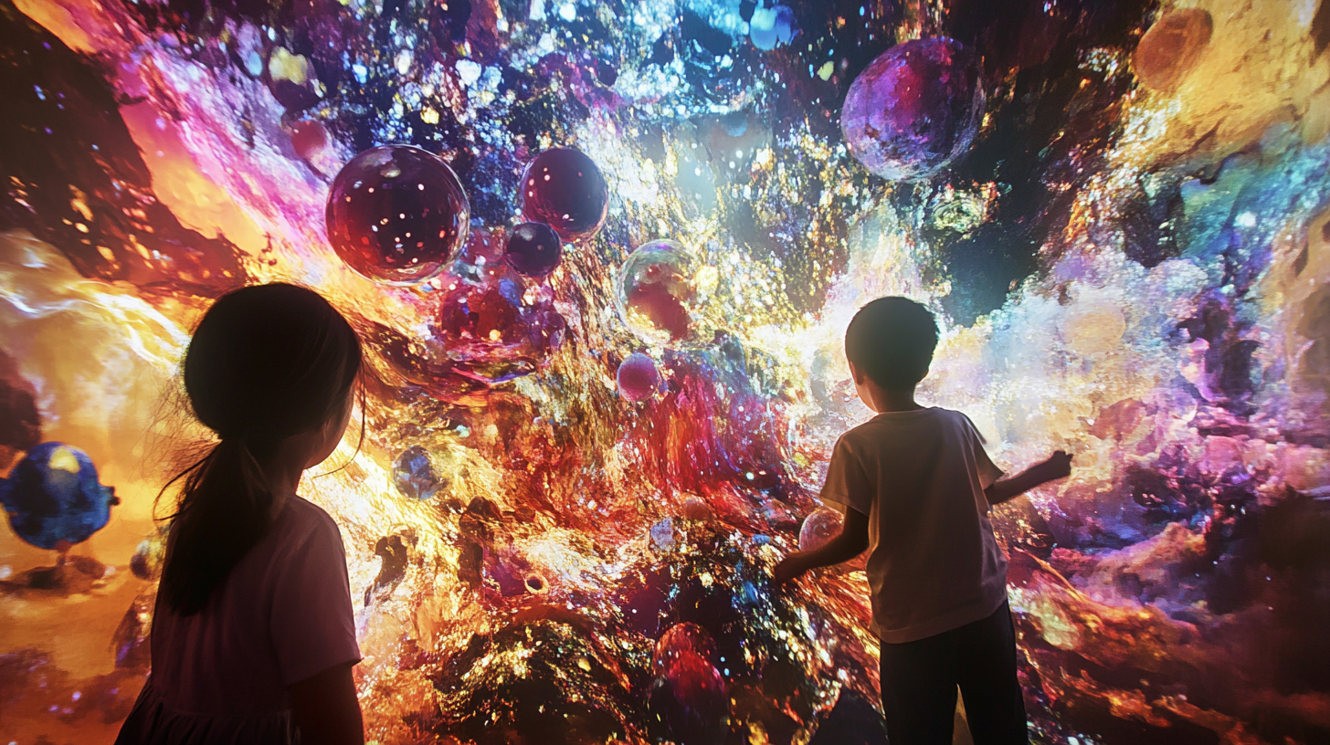
设计策略
我们的解决方案
🎨 个人作品驱动。 每节课都有明确可展示的个性化作品成果
🚀 以孩子为中心。 激发自我驱动力，“不完成作品不罢休”
🌍 学以致用。 所学每项技能都服务于真实的成果产出

Slide 8

孩子的愿望与驱动力
孩子的「愿望」与真实驱动力
🚀 我想做一个《黑神话：悟空》那样的3D游戏。 🚀 长大以后，我想卖宇宙飞船。 🚀 我希望自己能救助保护野生动物
探索可落地的目标
从孩子的真实愿望出发，探索可落地的目标。
Notes:
🚀 我想做一个《黑神话：悟空》那样的3D游戏。 🚀 长大以后，我想卖宇宙飞船。 🚀 我希望自己成为世界首富。孩子的「愿望」与真实驱动力孩子的愿望与驱动力从孩子的真实愿望出发，探索可落地的目标。探索可落地的目标

Slide 9
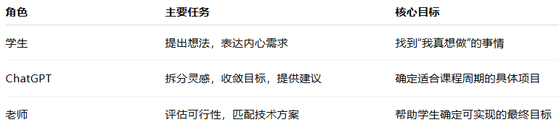
第 0 课：从愿望到项目
第 0 课：从愿望到项目
以终为始的项目落地设计
学生：提出想法，表达内心需求。 ChatGPT：拆分灵感，收敛目标，提供建议。 老师：评估可行性，匹配技术方案。
给爷爷奶奶建故事网页：《邻里故事馆》 帮社区面包房线上订货：《小店助手》 建立同学互帮作业平台：《时间银行 Lite》 分享流浪猫救助的故事：《影像画廊》
Notes:
第 0 课：从愿望到项目学生：提出想法，表达内心需求。 ChatGPT：拆分灵感，收敛目标，提供建议。 老师：评估可行性，匹配技术方案。课程实施以终为始的项目落地设计给爷爷奶奶建故事网页：《邻里故事馆》 帮社区面包房线上订货：《小店助手》 建立同学互帮作业平台：《时间银行 Lite》 分享流浪猫救助的故事：《影像画廊》

Slide 10
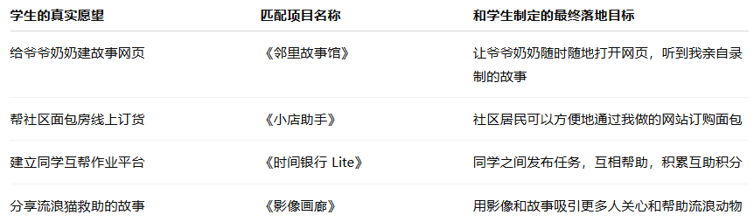
以终为始的项目落地设计
第 0 课：从愿望到项目
以终为始的项目落地设计
学生：提出想法，表达内心需求。 ChatGPT：拆分灵感，收敛目标，提供建议。 老师：评估可行性，匹配技术方案。
给爷爷奶奶建故事网页：《邻里故事馆》 帮社区面包房线上订货：《小店助手》 建立同学互帮作业平台：《时间银行 Lite》 分享流浪猫救助的故事：《影像画廊》
Notes:
第 0 课：从愿望到项目学生：提出想法，表达内心需求。 ChatGPT：拆分灵感，收敛目标，提供建议。 老师：评估可行性，匹配技术方案。课程实施以终为始的项目落地设计给爷爷奶奶建故事网页：《邻里故事馆》 帮社区面包房线上订货：《小店助手》 建立同学互帮作业平台：《时间银行 Lite》 分享流浪猫救助的故事：《影像画廊》

Slide 11
学以致用的教学内容
AI创作技能： 元AI能力、图文生成、视频创作、音乐制作、资源整合 🌍 生活与人际技能： 采访沟通、公开演讲、市场调研、策略制定、推销技巧 💻 编程与技术技能： AI辅助编程工具（cursor）、web前端网页开发、后端服务、数据库应用、数据埋点分析
Notes:
学以致用的教学内容AI创作技能。 生活与人际技能。 编程与技术技能。教学内容用AI和代码打造孩子自己的数字创意商店。示例项目

Slide 12
示例项目
用AI和代码打造孩子自己的专属数字创意商店

Slide 13
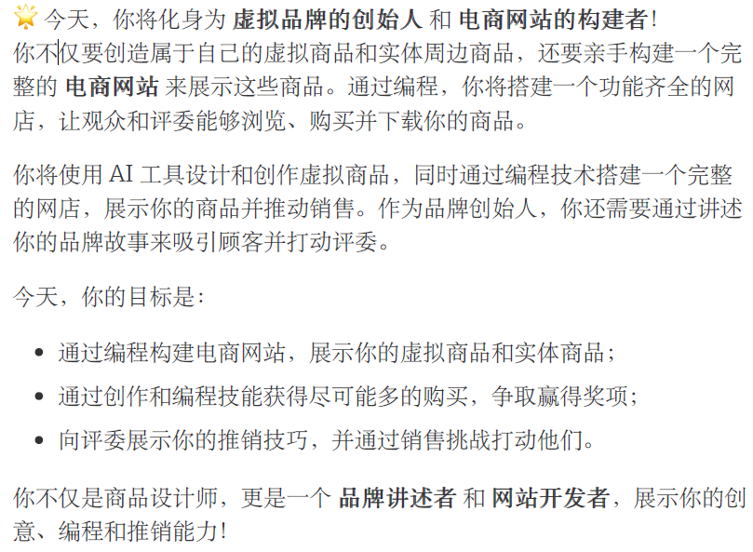
最终售卖日规则描述
用AI和代码打造孩子自己的专属数字创意商店

Slide 14
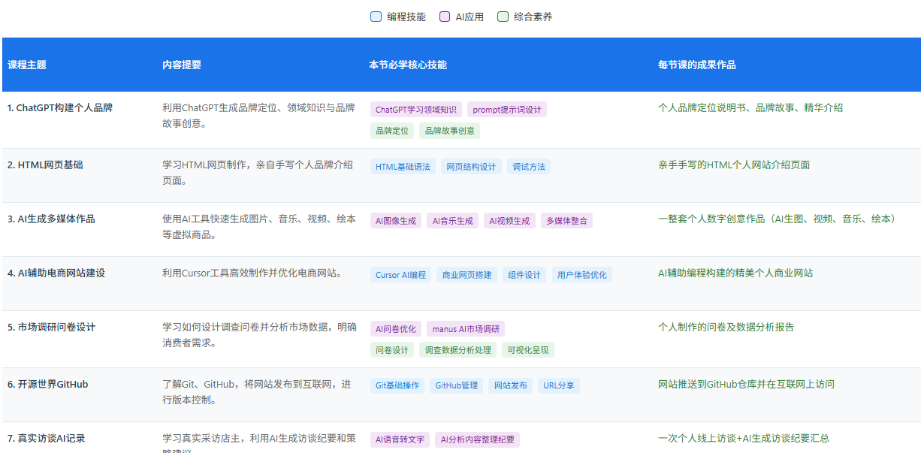
11讲课程大纲
用AI和代码打造孩子自己的专属数字创意商店

Slide 15
设计原则
我们坚持的课程设计原则
AI 赋能 在每个项目环节融入AI，增加熟悉感
🌍 真实世界与挑战 项目基于现实需求，有明确、真实的应用场景，有成果落地
🔗 连接真实的人 每个项目背后，都有真实的沟通和反馈对象
🚀 项目Owner独立自主
孩子在所有环节独立完成作品，不依赖他人代劳
Notes:
🤖 AI 赋能。我们坚持的课程设计原则设计原则🌍 真实世界与挑战。🔗 连接真实的人与社区。🚀 全流程自主产出。

Slide 16
预期成果
课程的预期成果
01
02
孩子拥有10+1 件高质量作品公开展示。
学生完整经历一次真实的 从 0 到 1 的个人项目实现。
03
04
学生建立强烈的自我掌控感和 跨学科的实践经验。
为孩子未来的深度学习与自我探索奠定基础。

